Slide 1

Sqlite Veritabanı ve Tablo Oluşturma
Gözde Mihran Altınsoy

Slide 2
Veritabanı nedir ?
Veritabanı; uygulamalarımızda , web sitelerimizde veya en genel anlamda programlarımızda gerekli olan bilgileri depoladığımız bir yapıdır.
Örneğin , üye olduğumuz bir platformun kullanıcıları, gönderileri tuttuğu veritabanları gibi. Günümüzde kullanılan bazı veritabanı türleri şunlardır;
Relational Database (İlişkisel Veritabanları) :
Tablolardan oluşur. Mysql, Sqlite vs.
DocumentBased Database (Doküman Veritabanları) :
Dokümanlardan oluşur. MongoDb, Azure DocumentDb

Slide 3
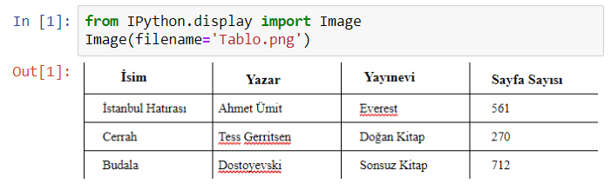
SQLıte veritabanı
Sqlite ilişkisel bir veritabanıdır ve bu veritabanı tablolardan oluşur. Her bir tablo veritabanında belli gruplanmış verileri tutar.
Örnek bir tablo yapısı şu şekildedir;
Notes:
Buradaki tabloda , İsim,Yazar,Yayınevi,Sayfa Sayısı gibi özellikler bizim tablomuzun özellikleridir ve her bir satırda herhangi bir kitabın özellikleri saklanır. Tabloları tıpkı bir excel dosyası gibi düşünebilirsiniz.

Slide 4
Sqlite Veritabanı
Sqlite veritabanı diğer veritabanları gibi sunucu kurmamızı gerektirmez, yani sunucusuz bir veritabanıdır. Bu anlamda herhangi bir programımızın yanına direk olarak kurulabilir.
İlişkisel veritabanları tablo işlemlerini SQL(Structured Query Language) adında bir sorgulama diliyle gerçekleştirir.
Sql dilini incelemek isterseniz şu siteye bakabilirsiniz :https://www.w3schools.com/SQL/deFault.asp

Slide 5
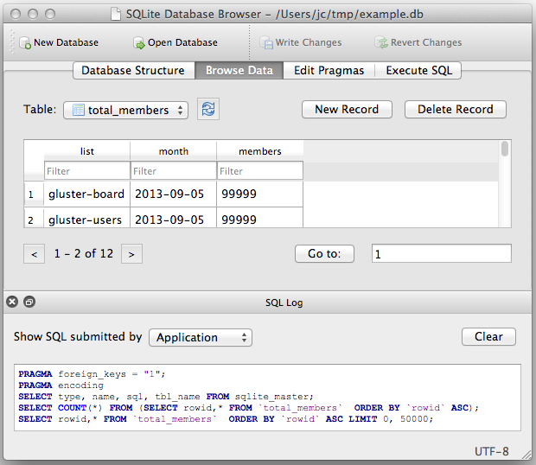
Yazılım
Sqlite veritabanında işlemler yaptıktan sonra veritabanını incelemek için kullanılabilecek yazılımını aşağıdaki linkten indirebilirsiniz:
http://sqlitebrowser.org/

Slide 6
Sqlite Veritabanı Oluşturma
import sqlite3 - Modülümüzü dahil ediyoruz.
con = sqlite3.connect("kütüphane.db") - kütüphane.db veritabanını oluşturup bağlanıyoruz.
Eğer öyle bir veritabanı varsa bağlanıyoruz. Bağlantıyı con isimli bir değişkene atıyoruz.
3. Database üzerinde Sql sorgularını çalıştırmak için cursor bir tane imleç oluşturuyoruz.
cursor = con.cursor()
4. Veritabanı işlemlerinin sonunda con.close() ile bağlantımızı koparıyoruz.

Slide 7
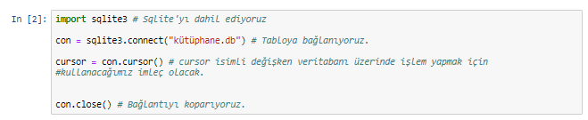
Sqlite Veritabanı Oluşturma

Slide 8
Kitaplık Tablosu oluşturma
Veritabanında ***kitaplık*** isimli bir tablo oluşturmak için şu 2 sorgudan birini kullanabiliriz.
*** CREATE TABLE kitaplık (İsim TEXT, Yazar TEXT, Yayınevi TEXT , Sayfa_Sayısı INT) *** - Bu sorgu kitaplık isimli bir tablo oluşturacak ve bu tablonun özellikleri İsim (TEXT --> String),Yazar(TEXT --> String),Yayınevi (TEXT ---> String), Sayfa_Sayısı(INT --- int) olacak. Ancak bu sorguyu arda arda çalıştırırsak "Tablo Already Exists" hatası alacağız.
*** CREATE TABLE IF NOT EXISTS kitaplık (İsim TEXT, Yazar TEXT, Yayınevi TEXT , Sayfa_Sayısı INT) *** - Bu sorgu tablo yoksa oluşturacak, tablo varsa hata vermeyecektir.

Slide 9
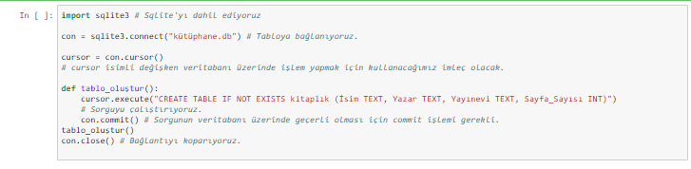
Kodlarımız
Şu anda veritabanımıza bağlandık ve kitaplık isimli bir tablonun oluşturduk.

Slide 10
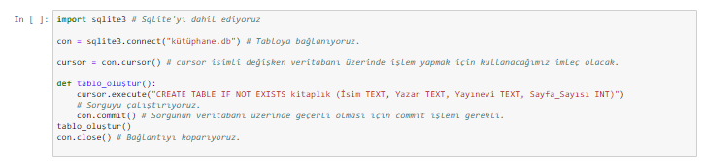
Kitaplık Tablosu oluşturma

Slide 11
kitaplık tablomuza veri eklemek
INSERT INTO kitaplık VALUES('İstanbul Hatırası','Ahmet Ümit','Everest',561)
Not : SQL Sorguları büyük veya küçük harfle de yazılabilir. Örnek olarak
insert into kitaplık values ('İstanbul Hatırası','Ahmet Ümit','Everest',561)
Insert Into kitaplık Values ('İstanbul Hatırası','Ahmet Ümit','Everest',561)

Slide 12
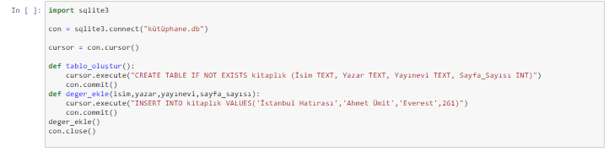
kodlarımız

Slide 13
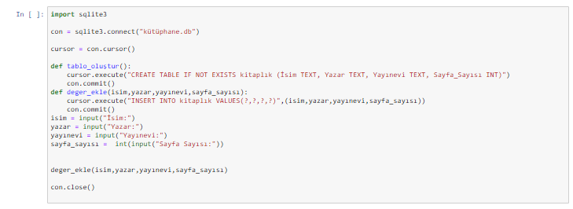
Kullanıcıdan aldığımız değerleri tablomuza eklemek
? işaretlerinin her birinin yerine fonksiyona değer olarak gönderdiğimiz isim , yazar, yayınevi ve sayfa sayısı bilgileri gidiyor ve tablomuza bu şekilde veri ekleyebiliyoruz.

Slide 14
Tablodaki Verileri Çekme
Tablodan veri çekmek için şu SQL sorgularını kullanacağız.
Select * From kitaplık - Tablodaki tüm bilgileri almamızı sağlar.
Select İsim,Yazar From kitaplık Tablodaki tüm bilgileri sadece İsim ve Yazar özelliklerini almamızı sağlar.
Select * From kitaplık where Yayınevi = 'Everest' Sadece Yayınevi özelliği Everest olanları alır.

Slide 15
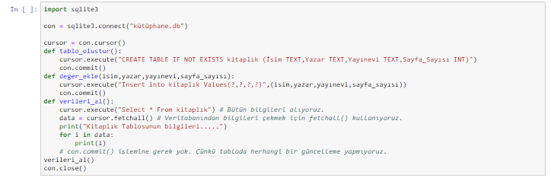
KODLARIMIZ 1.SORGUMUZ

Slide 16
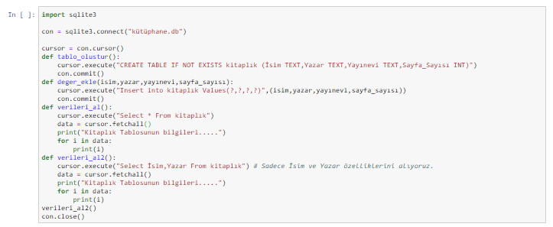
KODLARIMIZ 2.SORGUMUZ

Slide 17
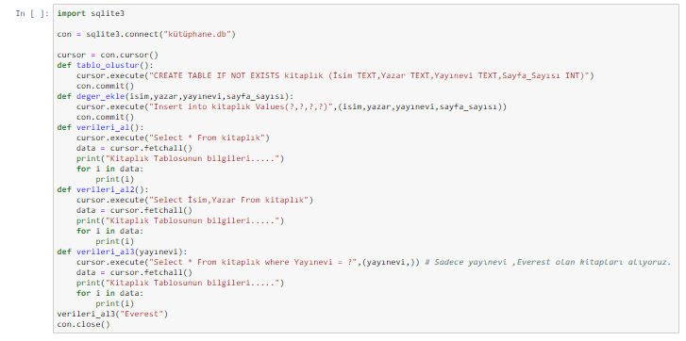
KODLARIMIZ 3.SORGUMUZ

Slide 18
Tablodaki Verileri Güncelleme ve Silme
Verileri Güncelleme
Tablodaki verileri güncelleme için şöyle bir sorgu kullanabiliriz.
Update kitaplık set Yayınevi = 'Everest' where Yayınevi = 'Doğan Kitap’
-- Yayınevi 'Doğan Kitap' olan kitapların Yayınevi bilgilerini 'Everest' e günceller.

Slide 19
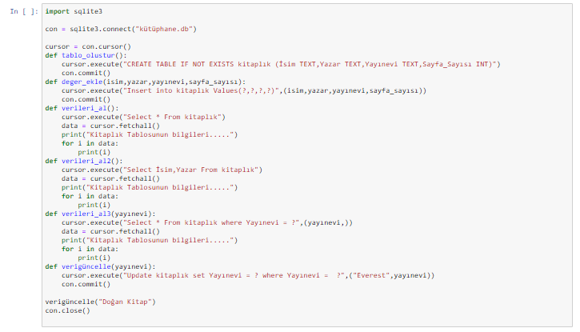
Verileri Güncelleme kodumuz

Slide 20
Tablodaki Verileri Güncelleme ve Silme
Verileri Silme
Tablodaki verileri silme için şöyle bir sorgu kullanabiliriz.
Delete From kitaplık where Yazar = 'Ahmet Ümit’
-- Yazar özelliği 'Ahmet Ümit' olan kitapları tablodan siler.

Slide 21
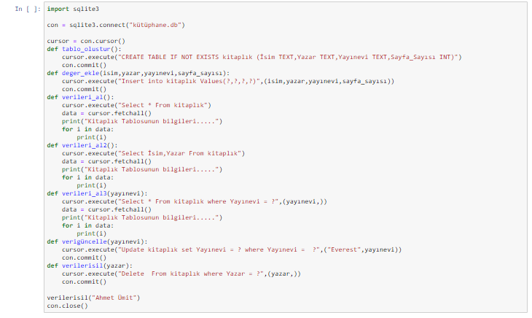
Verileri Silme kodumuz

Slide 22
PROJE 1 - Şarkı projesi geliştirmeye çalışalım. ÖRNEK Sqlite Veritabanı
Örnek özellikler;
Şarkı İsmi
Sanatçı
Albüm
Prodüksiyon Şirketi
Şarkı Süresi (saniye olarak saklanabilir)
Çıkış Tarihi (yıl olarak saklanabilir)
Örnek Metodlar;
Veritabanındaki Toplam Şarkı Süresini Hesaplayan Metod
Şarkı Ekle
Şarkı Sil
Şarkı Güncelleme
Şarkı Adetini Yazdır
Bütün Değerleri Listele
Txt dosyasında aşağıdaki gibi kayıtlı olan verileri veritabanına atayalım. Aynı şekilde veritabanından aldığımız verileri dosyaya bu şekilde atamaya çalışalım.
Ör;
Selvi Boylum Al Yazmalım,Jehan Barbur,Evim Neresi,Ada Müzik,235,2017
Dön Bak Dünyaya,Pinhani,İnandığın Masallar,394,2006

Slide 23
PROJE 2 - Süpermarket Projesi geliştirmeye çalışalım. ÖRNEK Sqlite Veritabanı
Örnek özellikler;
Barkod
Ürün Adı
Ürün Türü
Miktar
Fiyat
Txt dosyasında aşağıdaki gibi kayıtlı olan verileri veritabanına atayalım. Aynı şekilde veritabanından aldığımız verileri dosyaya bu şekilde atamaya çalışalım.
Ör;
11111,Su,İçecek,1000,2
11112,Çikolata,Yiyecek,500,3
Örnek Metodlar;
Ürün Ekle
Ürün Güncelle
Ürün Sil
Listele

